Slide 1



Hiperpersonalização com orquestração de agentes de IA
A Talent-Driven & Client-Centric Company
Great People Coding the Future | Global Technology Company | Code Your Future Here
Notes:
Leopoldino

Slide 2


Rodrigo Carlstrom
Líder do Centro de Excelência de BPM
/rodrigocarlstrom
Apresentadores
Marcelo Leopoldino
Especialista BPM, Head IA
/mleopoldino
Notes:
Leopoldino e Rodrigo

Slide 3
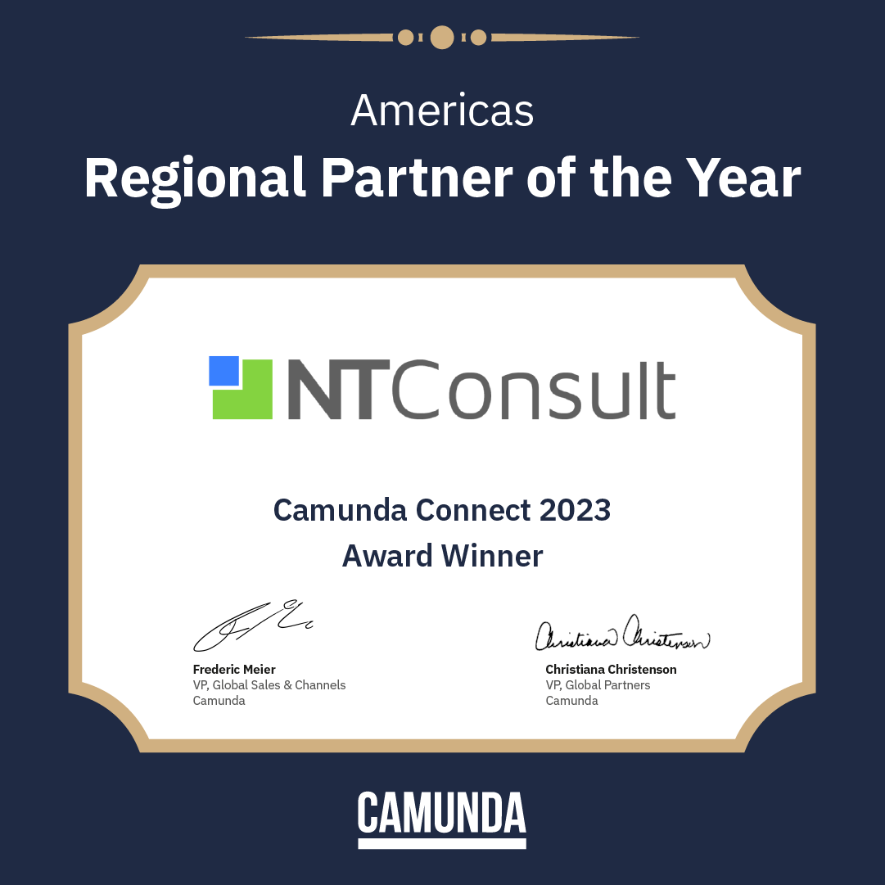

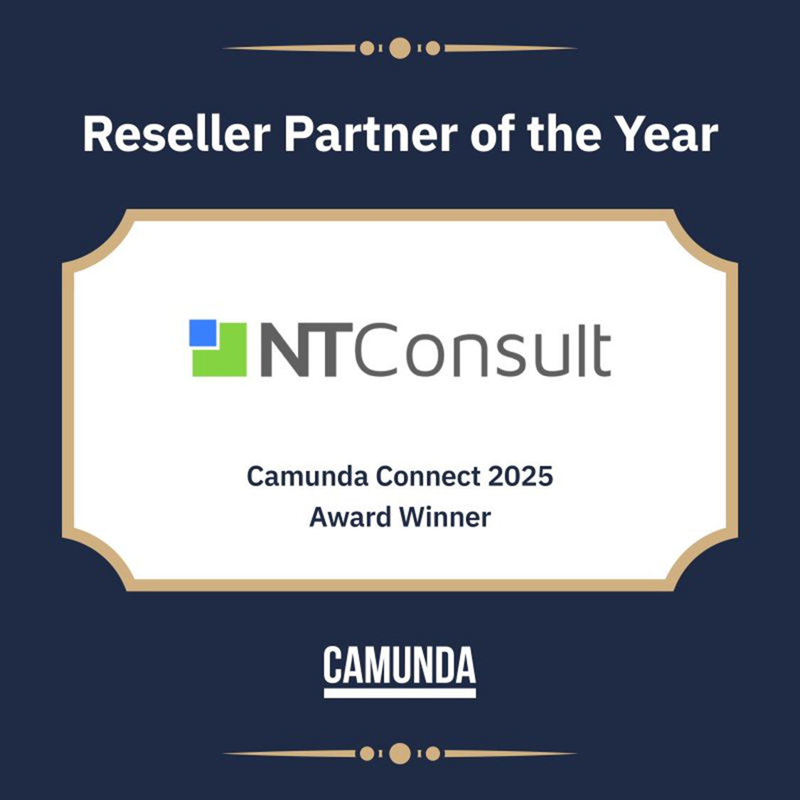
Sobre a NTConsult​
Aceleramos os processos de negócios por meio de equipes de tecnologia​.
Camunda Platinum Partner
+ 22 anos
Em 2021 nos tornamos a primeira empresa a obter o selo oficial de ‘Platinum Partner Camunda’ nas Américas do Norte e do Sul.
Construindo soluções digitais
+ 8 países
Prêmio: Partner of the year
Projetos e parceiros de negócios
Recebemos duas vezes seguidas o prêmio ‘Partner Of The Year Americas’, um reconhecimento da própria Camunda, durante o evento Camunda Connect.
74%
Crescimento nos últimos 2 anos
+ 200 milhões
Prêmio: Reseller do Ano - 2025
Pessoas que usam aplicativos desenvolvidos por nossos profissionais
Além de sermos a primeira empresa com sede na América Latina a nos tornar reseller oficial da plataforma, fomos nomeados Parceiro Reseller do Ano. Este prêmio reflete o impacto que geramos nas organizações.
+ 1000
Profissionais de tecnologia experientes em nossa equipe
Notes:
Leopoldino

Slide 4




Parcerias em Plataformas Tecnológicas para Potencializar Resultados
Salesforce
ServiceNow
Camunda
Databricks
n8n
Como Parceira Platinum Certified da Camunda, possuímos o mais alto reconhecimento em expertise e desempenho com esta plataforma de orquestração e automação de processos. A Camunda é uma solução essencial para empresas que buscam eficiência, escalabilidade e controle total sobre seus processos de negócios.
Nossa parceria com a Salesforce nos capacita a oferecer soluções excepcionais de engajamento com o cliente, otimizando cada interação para fortalecer relacionamentos e gerar valor real à organização.
Databricks é uma plataforma aberta de análise de dados para criação, implantação e manutenção de soluções de dados e inteligência artificial. Como parceiros oficiais, ajudamos nossos clientes a acelerar a inovação por meio da integração inteligente de dados, permitindo que maximizem o valor de suas informações.
Como parceiros estratégicos da ServiceNow, unimos a expertise em IA e automação para transformar operações e acelerar a entrega de valor real. Nossas soluções impulsionam ganhos de eficiência, otimizam jornadas digitais e conectam estratégia à execução. Atuamos de ponta a ponta, da consultoria à sustentação, gerando ganhos reais de eficiência operacional e valor tangível para o negócio.
Como parceiros e reseller oficiais do n8n, ajudamos organizações a automatizar workflows de forma ágil, flexível e escalável. Unimos nossa expertise em integração e automação para acelerar transformações digitais, reduzindo custos e ampliando a eficiência operacional com rapidez e segurança.
Notes:
Leopoldino

Slide 5
Cenário Atual das Empresas
A Evolução do BPM para a Hiperpersonalização
Construindo o Futuro com Tecnologia e Cultura
1
Agenda
2
3
Notes:
Leopoldino

Slide 6
Cenário Atual das Empresas
Notes:
Rodrigo

Slide 7














Cenário Atual do Setor Bancário
A Complexidade Empresarial
Presencial
Processo padrão
Texto
BPM
Agencias
ATM
Multicanalidade: época de transformação digital mantendo multiplicidade de canais, com foco no aumento de base de clientes.
Omnicanalidade: Experiência fluida e consistente sem perder o contexto.
BPM: Pressão por escalabilidade e digitalização priorizando a eficiência operacional, gerenciando a complexidade.
Internet bank
Aplicativo móvel
Email
Outros canais
Chat
Mensagem instantânea
Voz
Rede
social
Chatbots
Notificação
push
Correspondente bancário
Ouvidoria
SAC
URA
Multicanalidade
Omnicanalidade
Notes:
Rodrigo
A Complexidade Empresarial
Multicanalidade:
As empresas vivem um momento de transformação, impulsionado pela multiplicidade de canais de interação com o cliente: presencial, autoatendimento, voz, texto, vídeo, aplicativos móveis e até dispositivos IoT. Foco no aumento de base de clientes.
Omnicanalidade:
A expectativa de omnicanalidade exige que as empresas ofereçam uma experiência fluida e consistente, independentemente do canal escolhido. Dados mostram que 70%* dos consumidores esperam interagir com em múltiplos canais sem perder o contexto. No entanto, essa complexidade trouxe desafios.
BPM:
A pressão por escalabilidade e digitalização levou muitas empresas a priorizar a eficiência operacional, muitas vezes em detrimento da qualidade do relacionamento com o cliente. A busca por integração de sistemas legados, APIs e novos canais digitais criou uma teia de processos que, sem uma orquestração eficaz, pode frustrar o cliente em vez de encantá-lo. Business Process Management (BPM) tem sido a espinha dorsal para gerenciar essa complexidade, mas o mercado ainda enfrenta o desafio de alinhar tecnologia com as reais necessidades humanas.

Slide 8
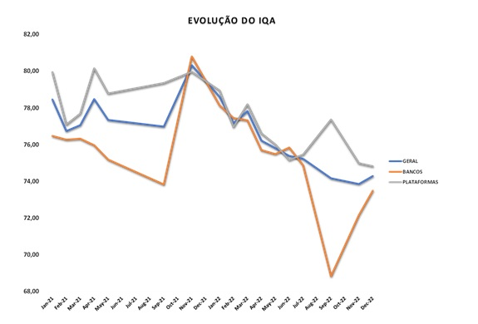
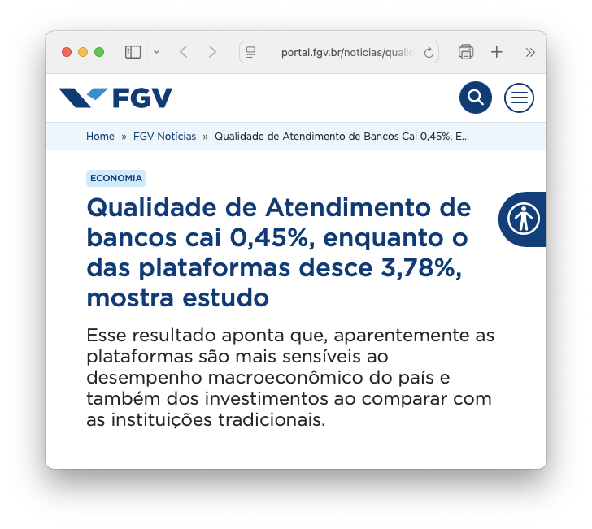
Cenário Atual do Setor Bancário
O Preço da Escalabilidade
Terceirização.
Perda de de qualidade de atendimento.
Distanciamento do cliente.
Notes:
Rodrigo
O Preço da Escalabilidade
Na corrida pela digitalização e pela redução de custos, muitos bancos se apoiaram na terceirização que abriu portas para que atividades centrais, como o atendimento ao cliente, fossem delegadas a empresas de helpdesk. Embora a terceirização tenha trazido eficiência operacional e flexibilidade, ela também criou um efeito colateral significativo: o distanciamento do cliente.
Em 2027 foi sancionada a Lei nº 13.429/2017 que permitiu a terceirização de atividades-fim.
Empresas terceirizadas, focadas em métricas como número de chamados fechados, frequentemente priorizam os interesses do contratante – o contratante – em vez das necessidades do consumidor final.

Slide 9
Cenário Atual do Setor Bancário
O Distanciamento do Cliente
Atendimentos genéricos.
Frustração e desconfiança.
Perda de feedback
Diluição da voz do cliente.
Perda da conexão humana
Profundidade da URA
Humor do cliente
Saudação inicial
Conta Corrente
Seguros
Declaração de IR
Atendente
Cartões
Acessos
Roubo / furto
Empréstimos
Consignado
Reclamações
Menu da URA
Investimentos
Tarifas
Atualização de cadastro
Outros assuntos
Outros assuntos
Falar com atendente
Notes:
Rodrigo
O Distanciamento do Cliente
A hiperpadronização resulta em atendimentos genéricos, URAs intermináveis e chatbots que ignoram problemas específicos, gerando frustração e desconfiança. Além disso, as empresas perdem feedback valioso, essencial para melhorar serviços, pois a terceirização filtra ou dilui a voz do cliente. A escalabilidade, portanto, veio com um custo: a perda da conexão humana que define a confiança na relação cliente empresa.

Slide 10

Cenário Atual do Setor Bancário
Por que Voltar a Colocar o Cliente no Centro?
O lucro vem de clientes que retornam e clientes que elogiam seus produtos ou serviços a outros.
Não basta conquistá-los é preciso retê-los.
Princípio de Pareto deixa 80% das causas esquecidas.
20%
Princípio de Pareto
80%
80%
Hiperpersonalização
Livre informação
Decisões discricionárias
Hiperpadronização
Dados estruturados
Decisões vinculadas
Causas
Problemas
Causas Esquecidas
20%
O cliente é o maior ativo de uma empresa.
Foco no cliente impulsionam melhores processos.
W. Edwars Deming
Notes:
Rodrigo
Por que Voltar a Colocar o Cliente no Centro?
Muitas vezes, o cliente quer apenas fazer uma interação específica. Assim, a escalabilidade trouxe novos clientes, mas agora é preciso retê-los, e um meio justo é a hiperpersonalização.
“O lucro vem de clientes que retornam e clientes que elogiam seus produtos ou serviços a outros.” Deming.
O Princípio de Pareto sugere que 20% das causas são responsáveis por 80% dos efeitos, o que é uma decisão inteligente a hiperpadronização da maior parte do casos. Mas a hiperautomação se tronará comodities nesta década e o diferencial está em resolver de forma hiperpersonalida as 80% das causas esquecidas.
Inspirado por W. Edwards Deming, que via o cliente como o maior ativo de uma empresa, é hora de resgatar o foco no cliente como o coração doa negócios. Deming defendia que a qualidade e a melhoria contínua são impulsionadas por processos centrados no consumidor, uma ideia que ressoa profundamente hoje.

Slide 11


Cenário Atual do Setor Bancário
Por que Voltar a Colocar o Cliente no Centro?
Voltar a colocar o cliente no centro é uma estratégia competitiva. Emprsas que ouvem, entendem e personalizam constroem confiança e fidelidade, elementos que diferenciam em um mercado saturado de opções digitais.
Agent
~
Notes:
Rodrigo
Em um mundo onde a automação domina, a inteligência artificial (IA) pode assumir grande parte do trabalho cognitivo repetitivo, como análise de dados e triagem de interações, permitindo que os humanos se concentrem em interações que exigem empatia e criatividade.
Voltar a colocar o cliente no centro é uma estratégia competitiva. Empresas que ouvem, entendem e personalizam constroem confiança e fidelidade, elementos que diferenciam em um mercado saturado de opções digitais.

Slide 12
A Evolução do BPM para a Hiperpersonalização
Notes:
Leopoldino

Slide 13
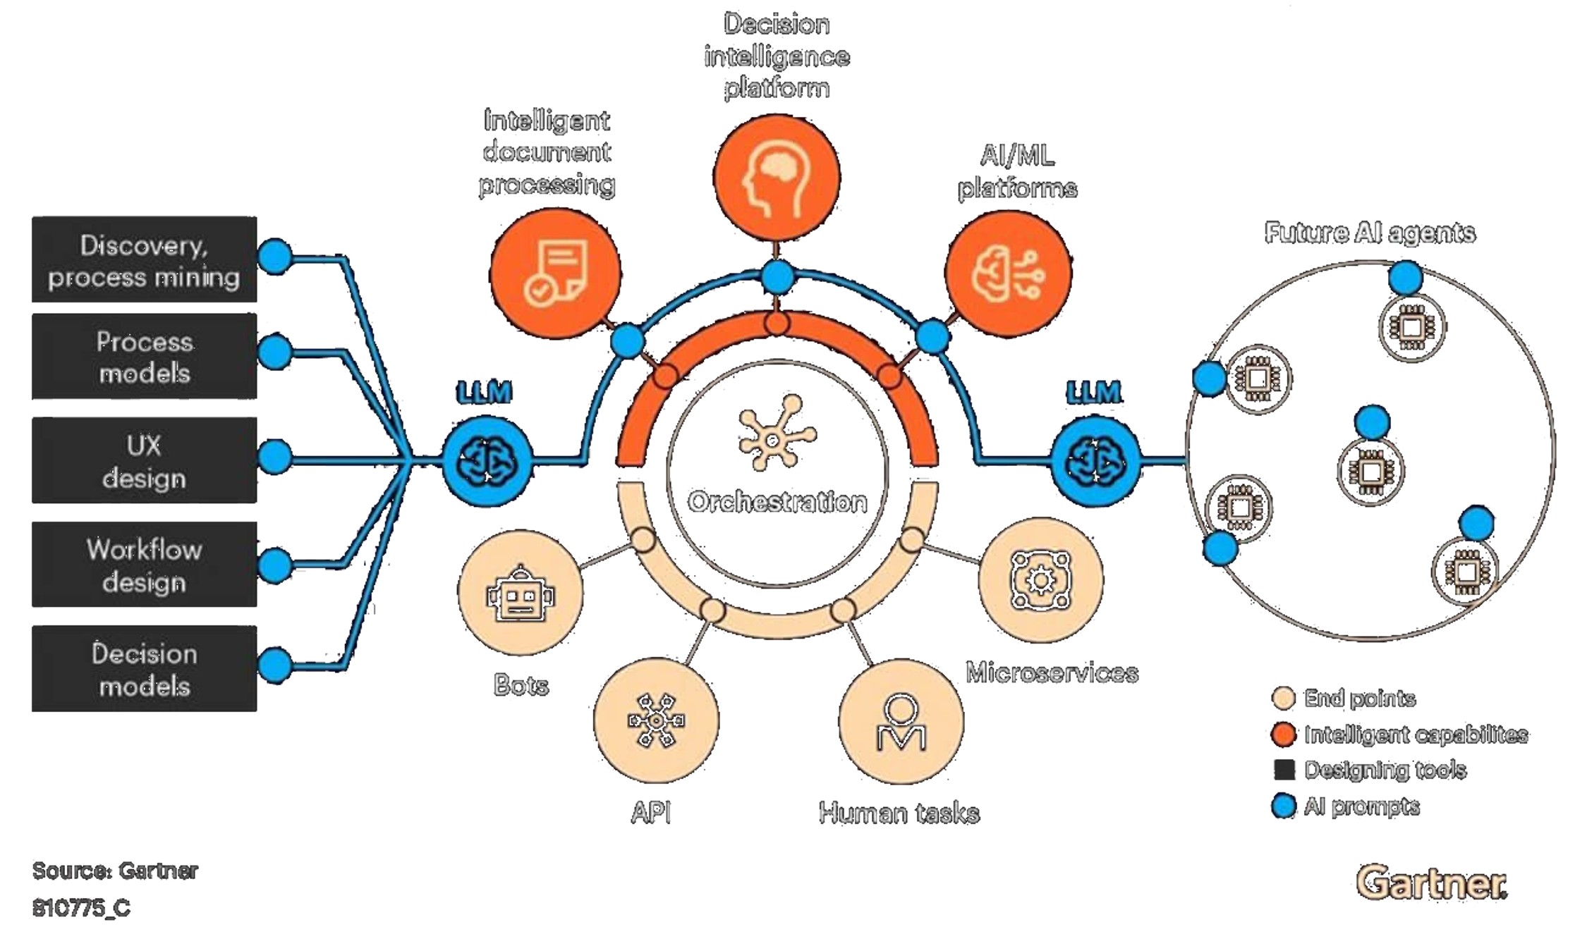
A Evolução do BPM para a Hiperpersonalização
Orquestrando o Passado
Contribuição do Business Process Management (BPM) até aqui:
Pilar da transformação digital.
Padronização de otimização.
Integrações complexas.
Processo em escala.
Omnicanalidade.
Conformidade regulatória.
Notes:
Leopoldino
Orquestrando o Passado e o Presente
O Business Process Management (BPM) evoluiu significativamente desde suas origens na gestão de processos industriais até se tornar um pilar da transformação digital.
Inicialmente focado em padronizar e otimizar fluxos de trabalho, o BPM ganhou relevância no mercado, ao orquestrar interações complexas entre humanos, sistemas legados, APIs, RPAs e outras tecnologias. Ferramentas como o Camunda, com sua capacidade de modelar e executar processos em escala, têm permitido às empresas integrar canais digitais, automatizar tarefas repetitivas e garantir conformidade regulatória.

Slide 14
A Evolução do BPM para a Hiperpersonalização
Tendência para Processos Não Determinísticos
Contribuição do Business Process Management (BPM) a partir daqui:
Melhora na experiência.
Hiperpersonalização.
Fidelização de clientes.
Notes:
Leopoldino
No entanto, o verdadeiro valor do BPM está em sua capacidade de conectar tecnologia com pessoas, garantindo que a automação sirva ao propósito maior de melhorar a experiência do cliente, e não apenas de cortar custos.
A próxima fronteira do BPM está na gestão de processos não determinísticos, impulsionada pelo advento dos agentes de inteligência artificial.

Slide 15
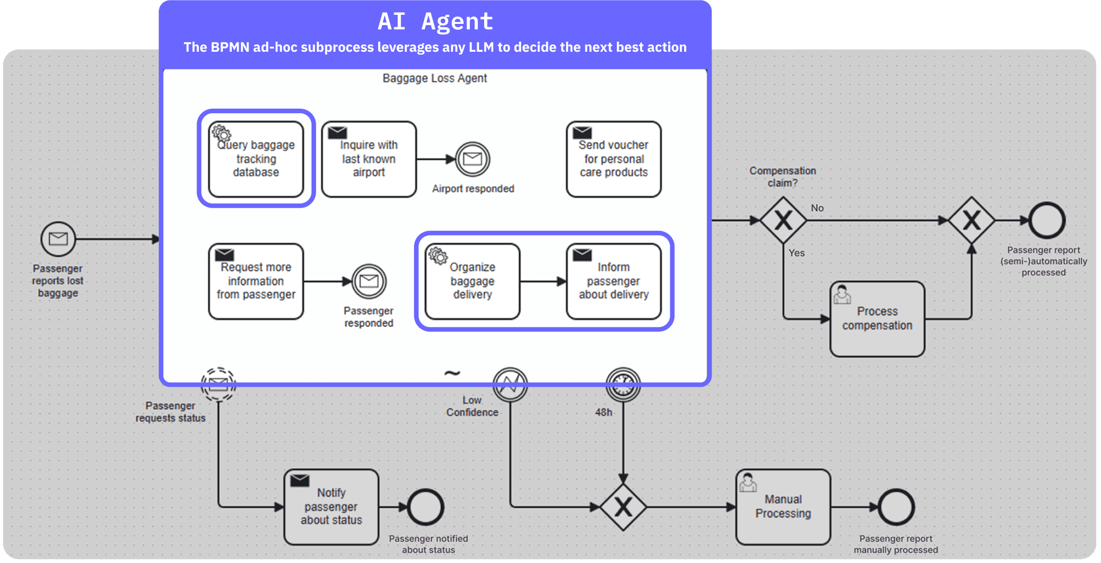
A Evolução do BPM para a Hiperpersonalização
Tendência para Processos Não Determinísticos
Contribuição do Business Process Management (BPM) a partir daqui:
Processos não determinísticos.
Agentes de IA.
Processos ad-hoc.
Flexibilidade de respostas contextuais.
Fluxos para situações únicas.
Resposta rápidas e relevantes.
Notes:
Leopoldino
O resgate de processos ad-hoc – aqueles que não seguem um roteiro fixo, como consultas complexas de clientes ou negociações personalizadas – exige uma nova abordagem. Esses agentes combinam a precisão da automação com a flexibilidade de respostas contextuais, permitindo que empresas gerenciem tanto fluxos previsíveis quanto situações únicas. Essa evolução é crucial para a hiperpersonalização, pois permite respostas rápidas e relevantes, independentemente da complexidade da interação.

Slide 16
Construindo o Futuro com Tecnologia e Cultura
Notes:
Ambos

Slide 17
Construindo o Futuro com Automação e Cultura
Hiperpersonalização e o Papel da Hiperautomação
Abordagem para Agentic Orchestration com Camunda, combina a execução de processos determinísticos e não determinísticos para equilibrar o controle com a flexibilidade.
Orquestração Multiagente
Agentes orquestram subprocessos
Camunda Agent
Determinístico | Controle
∼
Fluxo de Processo Dentro do Agentic Orchestration
Os agentes mudam instantaneamente com mensagens externas e temporizadores.
Reconfiguração de agentes orientada a eventos
By Camunda 8.7 Agentic Orchestration for the Enterprise.pdf
Notes:
Rodrigo e Lopoldino
Hiperpersonalização e o Papel da Hiperautomação
Abordagem para Agentic Orchestration com Camunda, combina a execução de processos determinísticos e não determinísticos para equilibrar o controle com a flexibilidade.
Determinístico | Controle
BPMN define o fluxo do processo com antecedência. Garante resultados previsíveis com barreiras claras.
Fluxo de Processo Dentro do Agentic Orchestration
Controle BPMN completo dentro de subprocessos ad-hoc para máxima flexibilidade.
Os agentes mudam instantaneamente com mensagens externas e temporizadores.
Durante a execução, os agentes podem ser influenciados por eventos como mensagens externas ou temporizadores, permitindo ajustes instantâneos.
Reconfiguração de agentes orientada a eventos
Subfluxos de trabalho manipulam novos dados, orientando as próximas etapas da IA.
Agentes orquestram subprocessos
Um Agentic Orchestration não precisa chamar somente um outro agente. Pode inclusive chamar um subprocesso inteiro.
Orquestração Multiagente
Os agentes orquestram outros agentes para soluções simplificadas e escaláveis.

Slide 18




Construindo o Futuro com Automação e Cultura
Cultura de Melhoria Contínua
Desenhar
Automatizar
Melhorar
Desenvolvedores & usuários de negócio colaboram para modelar e implantar processos com Camunda
Plataforma de automação de nível empresarial. Construída para a complexidade dos negócios atuais, amada pelos desenvolvedores.
As equipes têm insights para corrigir os mais altos problemas de ROI para seus processos de negócios.
Modeler
Modele e implemente diagramas de processos de negócios com BPMN e DMN.
Disponível via web e aplicativo de desktop.
POWERED BY ZEEBE
Optimize
Obtenha os insights necessários para entender e melhorar continuamente seus processos de negócios.
Workflow Engine
Mecanismo de fluxo de trabalho BPMN de última geração, baseado em nuvem, que desbloqueia inigualável desempenho, escalabilidade e resiliência.
Decision Engine
Automatize as decisões no processo de negócios de ponta a ponta via DMN.
Tasklist
Atribua e execute tarefas que requerem interação humana por meio de formulários fáceis de usar ou por meio de seus próprios aplicativos com a Tasklist API.
Connectors
Integradores prontos para uso para se comunicar facilmente com aplicativos e protocolos empresariais populares.
Integration Framework
Crie e provisione seus próprios conectores para qualquer sistema, incluindo aplicativos legados e desenvolvidos internamente.
Forms
Arraste & solte a para criar formulários que potencializam fluxos de trabalho que requerem integração humana.
Operate
Visibilidade em tempo real para monitorar, analisar e resolver problemas com qualquer instância do processo.
Notes:
Leopoldino
Cultura de Melhoria Contínua
Para se distanciar da concorrência, os bancos precisam adotar uma cultura de melhoria contínua, inspirada nos princípios de Deming, que valoriza a retroalimentação e a aprendizagem constante. Isso significa criar sistemas que captem feedback direto dos clientes, sem os filtros da terceirização, e usá-lo para refinar processos e serviços.
O BPM, com ferramentas como o Camunda, pode facilitar essa cultura ao monitorar métricas de desempenho em tempo real e identificar oportunidades de otimização.

Slide 19

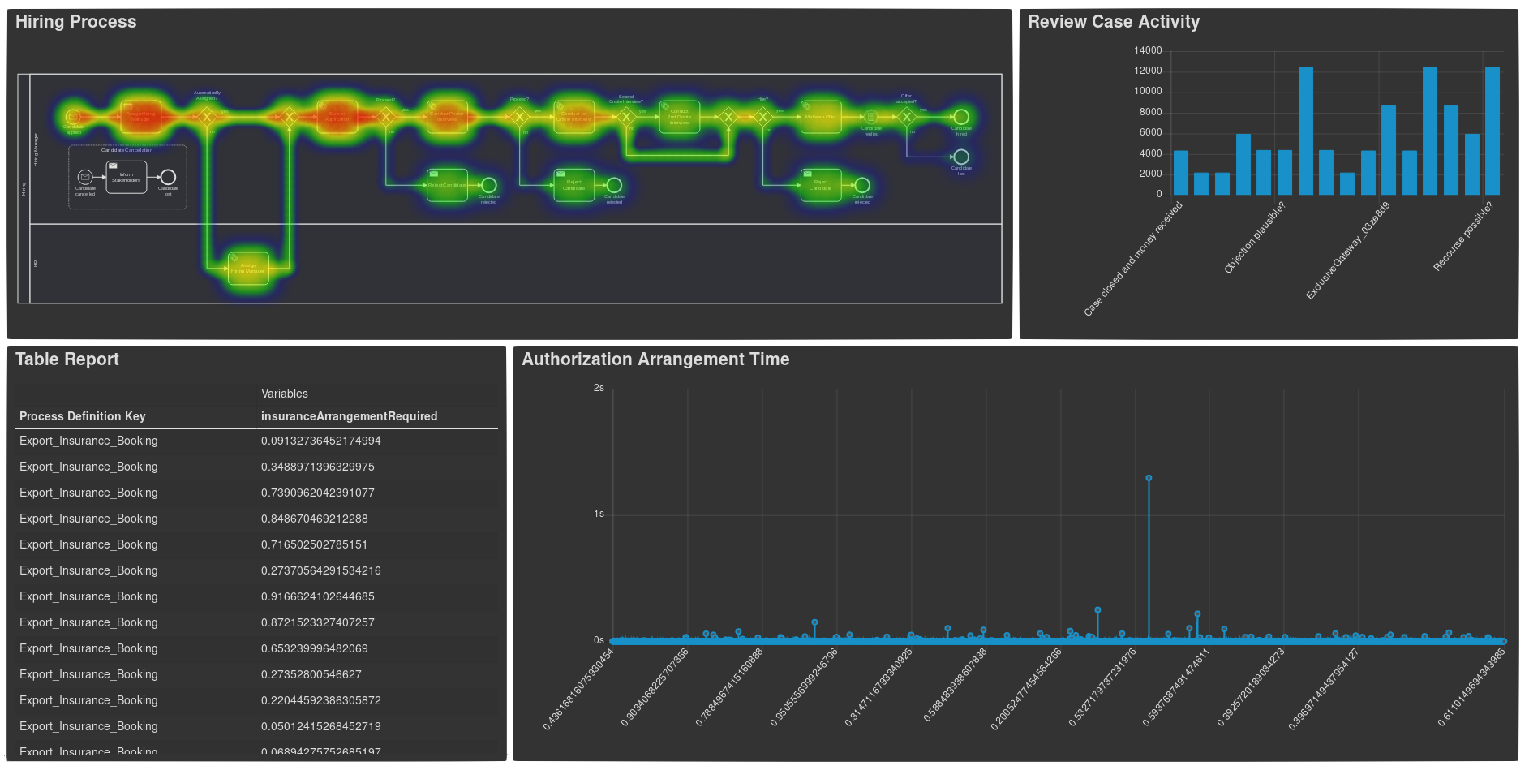


Construindo o Futuro com Automação e Cultura
A Chave para a Diferenciação
Integração de IA.
Análises preditivas.
Impacto para o cliente.
Melhoria contínua
Melhora a experiência do cliente.
Liderança em inovação.
Vantagem competitiva sustentável.
Confiança.
Satisfação do cliente.
Notes:
Rodrigo
A Chave para a Diferenciação
A integração de IA permite análises preditivas que antecipam problemas antes que eles impactem o cliente.
Uma cultura de melhoria contínua não apenas melhora a experiência do cliente, mas também posiciona a empresa como líder em inovação, capaz de se adaptar rapidamente às mudanças do mercado.
O resultado é uma vantagem competitiva sustentável, construída sobre a confiança e a satisfação do cliente.

Slide 20
Great People Coding
the Future
www.ntconsult.com.br

